Slide 1
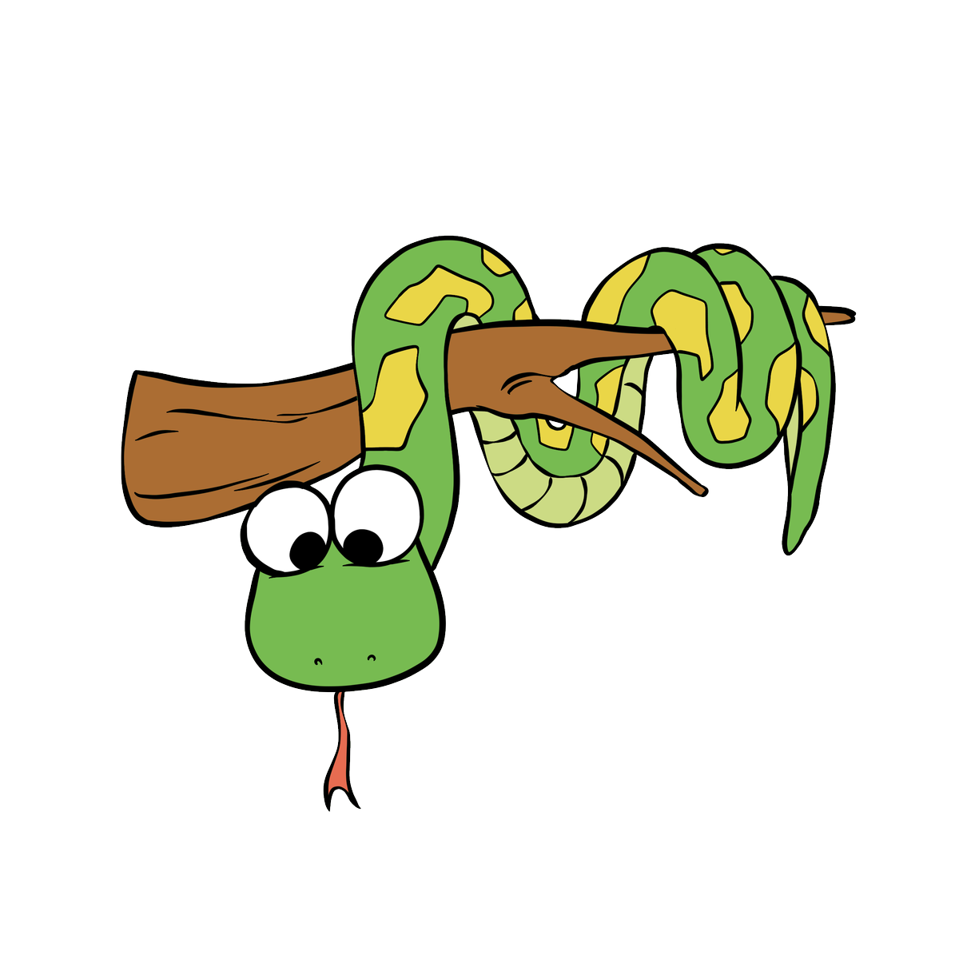
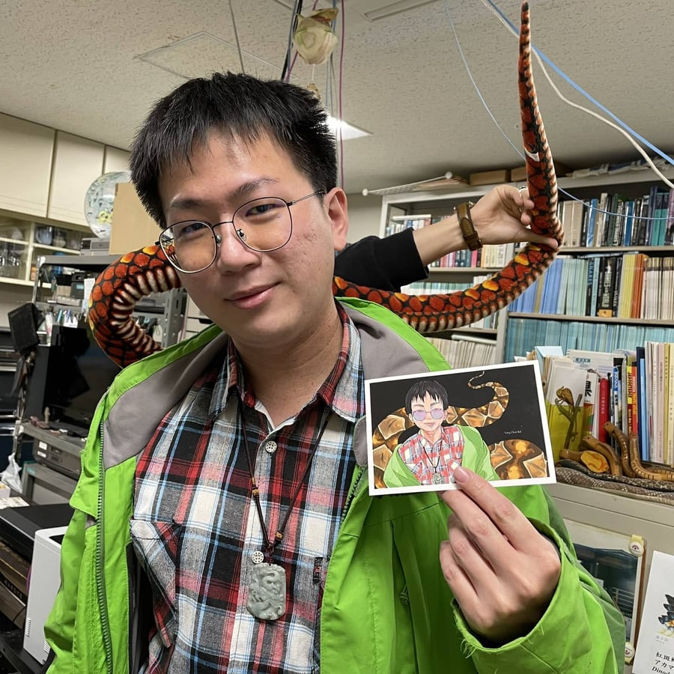
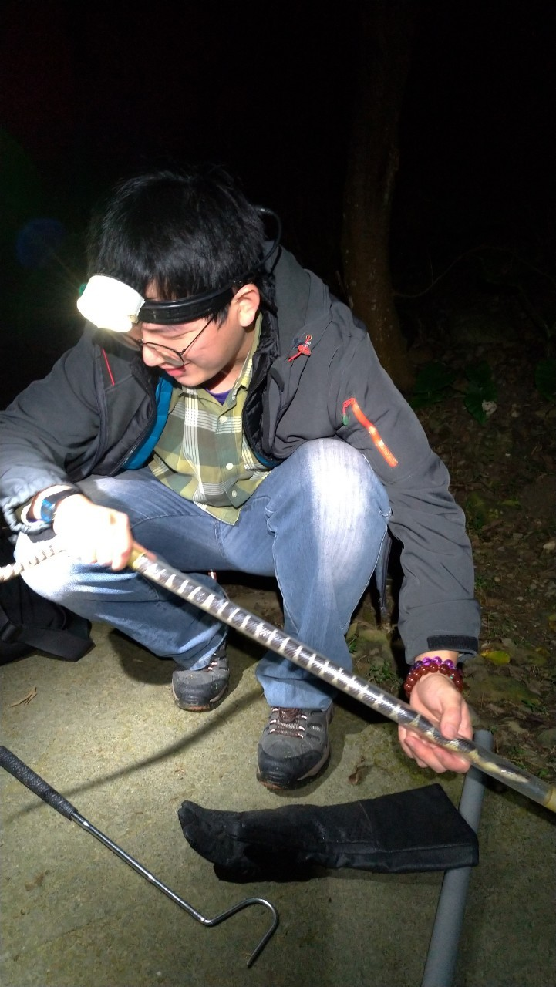
110-2 自然資源與環境學系校友卓越生職涯講座
蛇麼東西這麼好玩－我的博士旅日生涯
楊淳凱 博士
學
經
歷
京都大學大學院理學研究科生物科學專攻動物學系畢業
國立東華大學自然資源與環境學系碩士班畢業
曾獲得亞歐兩棲爬行動物多樣性與保護國際學術大會優秀牆報獎
曾獲得第5回京都大学サイエンス倶楽部デイ理学研究科基金奨学金
時間 111/4/8(五) 14:00~16:00
地點 環境學院一樓大講堂
* 全程參與者將獲得跨域自主時數2小時；本系為專業成長；外系為多元進取。

